Slide 1
Tema 3
Bioelementos. Biomoléculas inorgánicas.

Slide 2
3 Bioelementos. Biomoléculas inorgánicas
Bioelementos. Clasificación.
Biomoléculas.
El agua, estructura química, propiedades y funciones del agua.
Las sales minerales. Funciones de las sales minerales.

Slide 3
Bioelementos o elementos biogénicos.
Forman parte de las biomoléculas.
Algunos elementos (C,H,O,N, P y S) muy abundantes en los seres vivos no poseen la misma abundancia en el universo. Estos elementos has sido seleccionados para formar parte de la materia viva gracias a sus propiedades.

Slide 4
Propiedades de los bioelementos.
Tienen capas electrónicas externas incompletas.
Poseen un número atómico bajo.
El oxígeno y el nitrógeno son electronegativos.
Se encuentran formando parte de moléculas sencillas (CO2, H2O, nitratos) que se incorporan fácilmente a los seres vivos.
Ejercicio 3.14 Argumenta de forma que demuestres que las cuatro propiedades nombradas justifican la abundancia de los bioelementos en los seres vivos.

Slide 5
Importancia del átomo de carbono.
Su importancia radica en la capacidad de este átomo para formar enlaces covalentes con otros átomos ya sean de carbono o con otros bioelementos. Resultan moléculas muy estables y se pueden formar un número inmenso de moléculas diferentes.
Su capacidad de formar múltiples enlaces covalente se explica por la hibridación de orbitales

Slide 6
Hibridación de orbitales
La hibridación consiste en una mezcla de orbitales puros en un estado excitado para formar orbitales híbridos equivalentes con orientación determinada en el espacio.
Video, orbitales híbridos.

Slide 7
Hibridación sp³ o tetraédrica
Para los compuestos en los cuales el carbono presenta enlaces simples, hidrocarburos saturados o alcanos, se ha podido comprobar que los cuatro enlaces son iguales y que están dispuestos de forma que el núcleo del átomo de carbono ocupa el centro de un tetraedro regular y los enlaces forman ángulos iguales de 109º 28' dirigidos hacia los vértices de un tetraedro. Esta configuración se explica si se considera que los tres orbitales 2p y el orbital 2s se hibridan para formar cuatro orbitales.

Slide 8
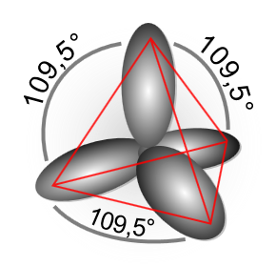
Video: hibridación sp3
Imagen obtenida en wikipedia. Usuario Sven

Slide 9
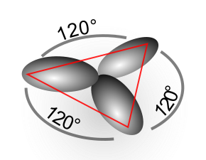
Hibridación sp²
En la hibridación trigonal se hibridan los orbitales 2s, 2p_{x} y 2 p_{y}, resultando tres orbitales idénticos sp₂ y un electrón en un orbital puro 2p_{z} .
Imagen obtenida en wikipedia. Usuario Sven
Un átomo de carbono hibridizado sp²
El carbono hibridado sp₂ da lugar a la serie de los alquenos

Slide 10
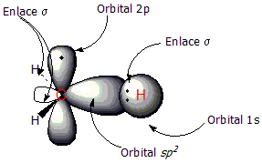
Eteno CH2=CH2
La molécula de eteno o etileno presenta un doble enlace:
un enlace de tipo σ por solapamiento de los orbitales hibridos sp₂
un enlace de tipo π por solapamiento del orbital 2 p_{z}
El enlace π es más débil que el enlace σ lo cual explica la mayor reactividad de los alquenos, debido al grado de insaturación que presentan los dobles enlaces.
El doble enlace impide la libre rotación de la molécula.
Video. Hibridación sp2, eteno

Slide 11
Clasificación de los bioelementos.
Bioelementos primarios o mayoritarios: Constituyen el 99% de la materia viva, componentes fundamentales de las biomoléculas. (C, H, O, N, P,S)
Bioelementos secundarios: Se encuentran en menor proporción que los anteriores. Na, K, Ca, Mg.
Oligoelementos: proporciones inferiores al 0,1 %, pero imprescindibles: Fe, Cu, Zn
Ejercicios 3.1 y 3.3

Slide 12
El agua
Es el componente mayoritario de los seres vivos.
La cantidad de agua es variable y depende de: La especie, la edad del individuo y del tipo de tejido u organo.
La vida se originó en el medio acuoso.
La conquista del medio terrestre se consigue cuando los seres vivos consiguen mantener un medio interno acuoso.
Ejercico 3.15 Explica lo representado en la gráfica de la página 48

Slide 13
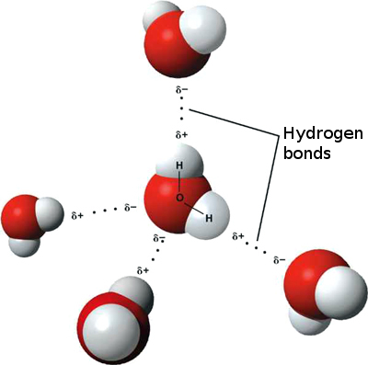
Estructura química del agua.
Video: Hibridación sp3 para la molécula de agua.
Ejercicio 3.16. Por que el ángulo que forma la molécula de agua es de 104,5º

Slide 14
Propiedades y funciones del agua.
Poder disolvente del agua. Elevada constante dieléctrica. F= e1 . e2/ D . r². Disuelve compuestos iónicos y moléculas polares. Los lípidos y algunas proteínas son insolubles en agua.
Estado líquido del agua a temperatura ambiente. Elevado calor específico.
Líquido prácticamente incompresible.
Capilaridad.
Elevada tensión superficial.
Elevado calor de vaporización.
Mayor densidad del hielo que del agua líquida.
Ionización del agua.

Slide 15
Propiedades del agua | Función biológica
Elevada constante dieléctrica
Elevado calor específico
Líquido incompresible
Capilaridad
Elevada tensión superficial
Elevado calor de vaporización
Anómala variación de la densidad
Ionización

Slide 16
Propiedades del agua | Función biológica
Elevada constante dieléctrica | Disolvente de compuestos iónicos, moléculas polares, insolubilidad de lípidos
Elevado calor específico | Vehículo de transporte de sustancias en el interior del organismo. Lubricante. Amortiguador térmico.
Líquido incompresible | Esqueleto hidrostático
Capilaridad | Ascenso de la savia bruta
Elevada tensión superficial | Responsable de la mayoría de las deformaciones celulares y de los movimientos citoplasmáticos.
Elevado calor de vaporización | Refrigerante.
Anómala variación de la densidad | Permite la vida en los mares polares
Ionización | Permite reacciones químicas como la hidrólisis, la condensación y la fotólisis del agua en la fotosíntesis

Slide 17
Funciones biológicas de las sales minerales.
Constitución de estructuras duras de sostén y protección.
Funciones biológicas y bioquímicas (tabla página 53)
Ósmosis y diálisis.
Mantenimiento del pH en estructuras y medios biológicos.

Slide 18
Ejercicio 3.6 página 50.
Ejercicios 3.8 y 3.9 página 51
Ejercicios 3.10, 3.11, 3.12, 3.13

Slide 19
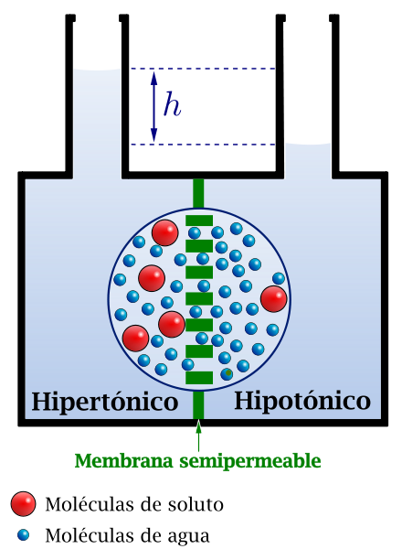
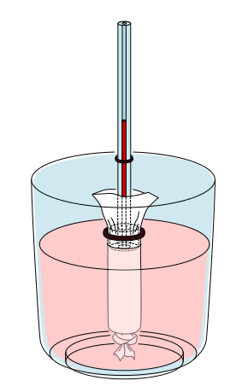
Autor imagen, Sputniktilt en wikipedia
Imagen modificada por Karsan en wikipedia

Slide 20
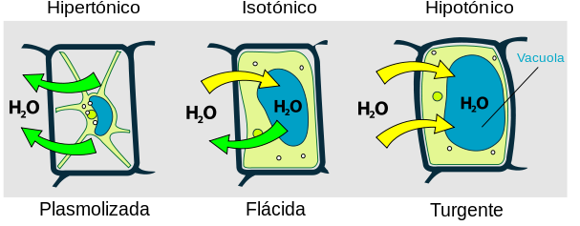
Autor de la imagen: Karsan en wikipedia

Slide 21
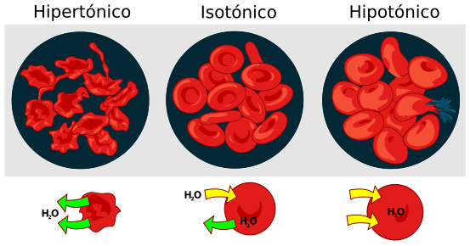
Autor de la imagen: Karsan en wikipedia

Slide 22
Disoluciones amortiguadoras:
HA ↔ Aˉ + H+ Ácido débil
NaA → Aˉ + Na+ Sal
HCl → Clˉ + H+

